Slide 1
Webpack资源优化

Slide 2
tree-shaking
原理
ESM依赖静态解析，编译时候判断引入的代码模块
分析程序流，判断哪些变量是否被引用，进而删除未引用的代码
使用
Webpack打包在mode为production的模式下会自动开启
那为什么我们自己冗余的代码不会被自动剔除掉？代码副作用

Slide 3

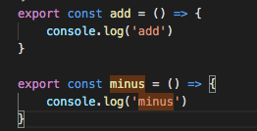
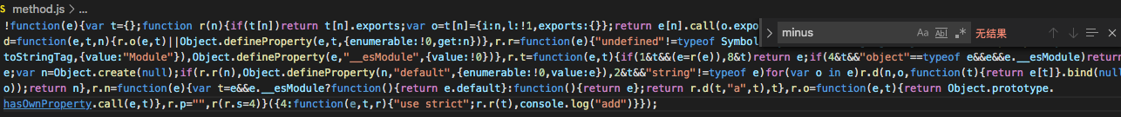
方法的打包
因为这两个方法没有任何的副作用，所以在webpack打包正确剔除了死代码

Slide 4
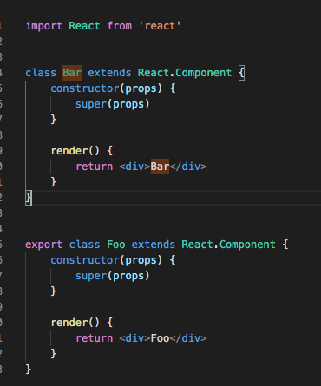
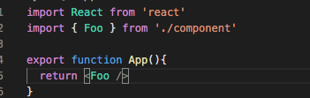
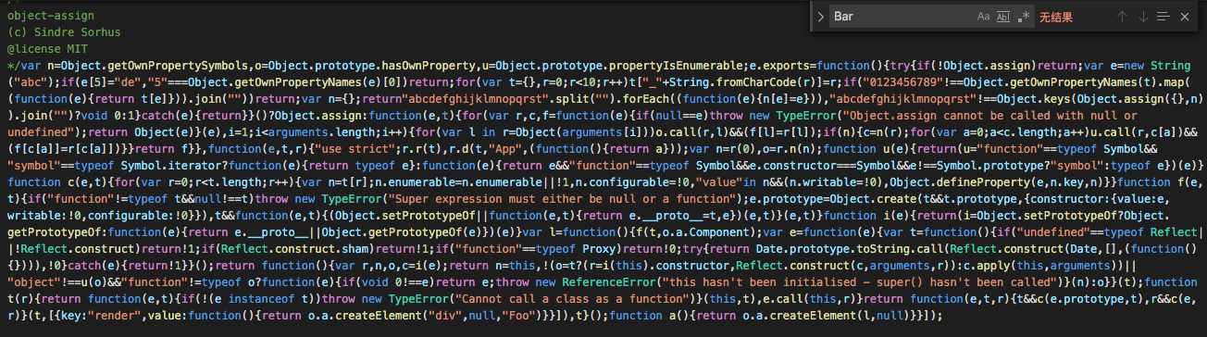
无副作用组件类的打包

Slide 5
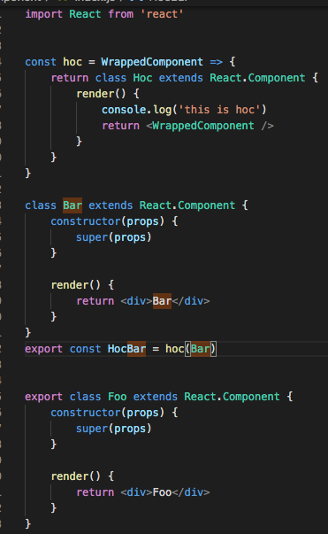
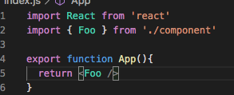
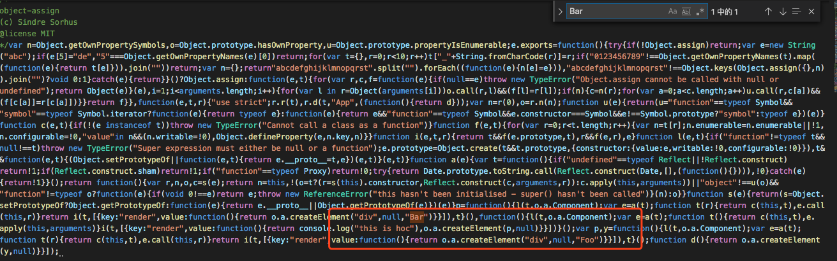
有副作用组件类的打包

Slide 6
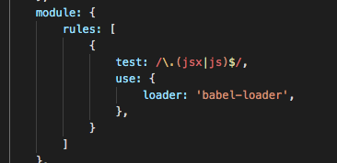
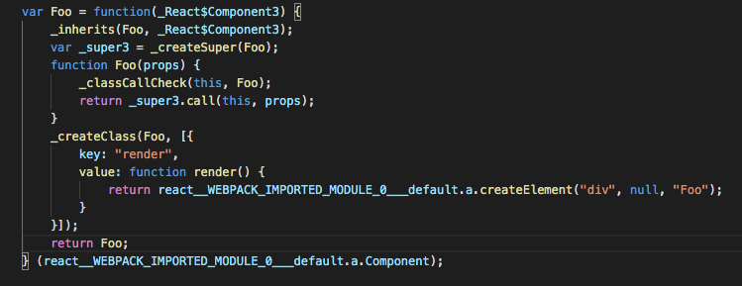
不那么可靠的babel
通常项目的打包编译是指 babel转译 + webpack打包压缩。
基本配置：

Slide 7
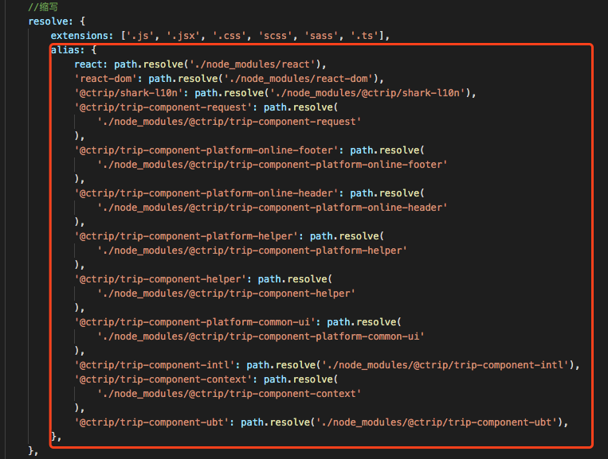
如何避免？
使用esm(import)来引用模块
编写代码过程中减少无意义方法的执行调用
对于不支持esm的npm包，尽量细化path，避免全量引入
例：import Button from‘antd/lib/button’而非import {Button} from “antd”
对于可能存在重复依赖的模块尽量使用webpack别名指定具体路径

Slide 8
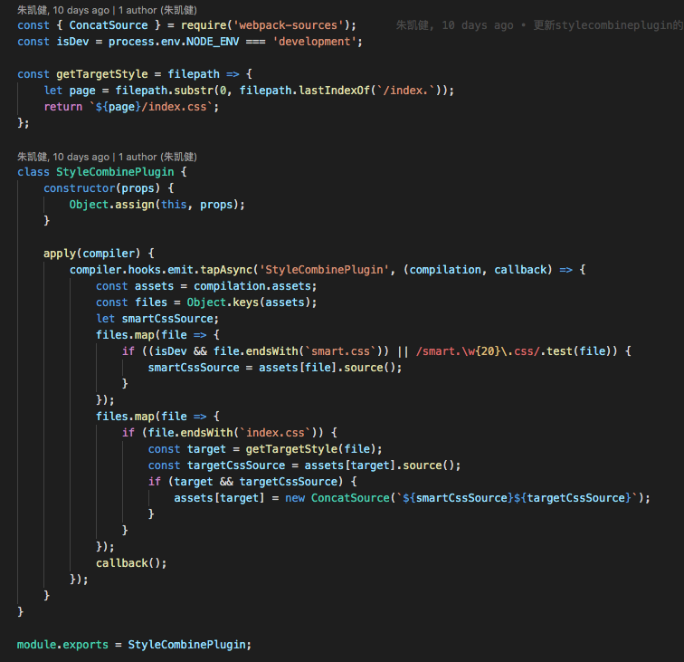
Webpack合并资源插件

